Slide 1
新一代家用产品MP10
产品介绍

Slide 2
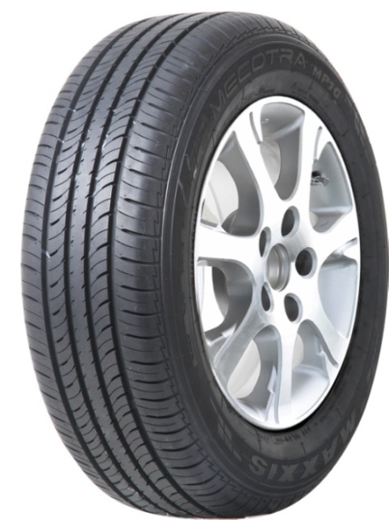
MAXXIS
新一代家用轮胎
应运而生
MP10

Slide 3
2.1 MP10产品定位
—— ★“居家新伴侣”，中国家用轿车新选择
产品线
性能
外观
覆盖小型到中型轿车的多种尺寸
[14-16”;175-215;55-70]
专门针对中国市场需求开发之产品
性能均衡实用
时尚简洁的设计
给予客户稳重踏实之感

Slide 4
2.3 MP10目标消费群
我30多岁，成家有孩子了，事业算是刚起步吧。我对轮胎还是比较了解的，平时会去主动了解一些关于轮胎的资讯，喜欢性能好的轮胎，不过，在购买轮胎时，价格也是我比较关注的因素。
我刚过30岁，成家有孩子了，工作还不错。
我不太懂轮胎，它们对我来说都差不多，所以通常会选择比较便宜的那一款。
目标人群：30-35岁注重行车安全的居家人士
共同特点：低价且性价比高的轮胎产品对其最有吸引力

Slide 5
3. MP10产品简介
“居家新伴侣”，守护你的每一天
安全设计，安心可靠
持久耐磨，均衡实用
舒适平稳，静享驾驶
MP10

Slide 6
3.4 MP10产品亮点
经济
充足的利润空间
安全
强壮的胎体不易鼓包
耐磨
静音
优异的舒适性强于大多数竞品的经济品
磨耗里程满足消费者需求

Slide 7
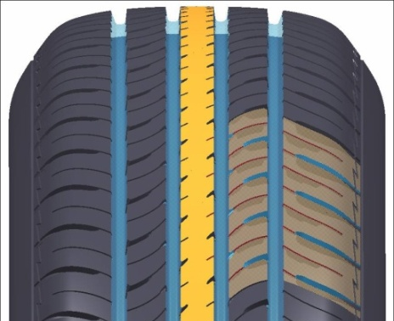
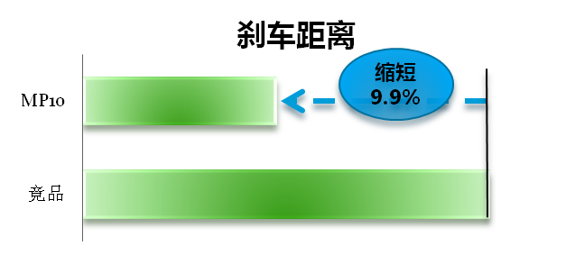
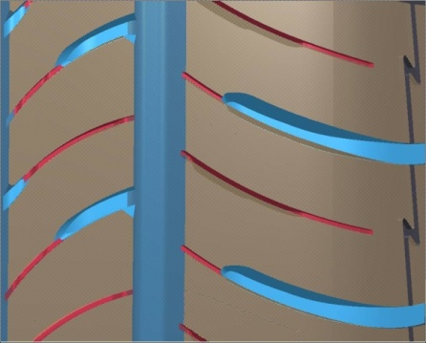
3.1 MP10产品—安全性
安全设计，安心驾乘
中心高刚性花纹条设计，提升行驶稳定性
轮胎接地面积以及压力分布均一，
提升轮胎制动性能，缩短刹车距离。
接地压力分布图
竞品花纹
MP10
高密度刀槽设计，提升湿地抓地性能
MP10压力分布情况优于竞品花纹

Slide 8
3.2 MP10产品特点—耐磨性
持久耐磨，均衡实用
高耐磨配方的导入，提升轮胎耐磨性能，满足家用需求。
路面接触面积更大，接地压力均一，抑制断差磨耗的产生。
MP10磨耗、牵引力更好
胎肩副沟封闭式设计
高密度刀槽设计

Slide 9
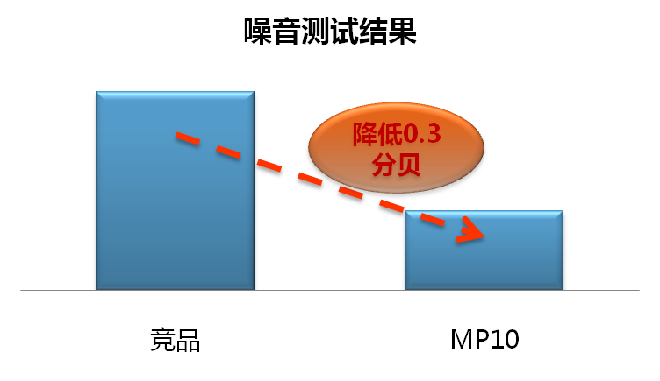
3.3 MP10产品特点—静音性
舒适平稳，静享驾驶
胎肩副沟封闭设计，阻止空气流通，降低噪音。

